Slide 1


Lesson-10
साँप के काटने या पर्यावरणीय आपात स्थिति
Shri Gaikawad Sanket T, Dy. Commandant

Slide 2
उद्देश्य :-
सांप के काटने और उसके नियंत्रण
पर्यावरणीय आपात स्थितियों व उनके PHT

Slide 3
जुरासिक युग
टर्शियरी युग
साँप का इतिहास :-

Slide 4
साँप का परिवार
साँप का 11 प्रकार का परिवार है
तीन ज़हरीले परिवार
एलापिडी
वाइपरिडी
हाइड्रोफाइल

Slide 5
साँप का काटना एक सामान्य घटना है, हालांकि हमारे देश में पाए जाने वाले 90% साँप जहरीले नहीं होते।
अधिकतर मौत डर के कारण होती है न कि जहर से होती है I

Slide 6
रंग और पैटर्न में काफी भिन्नता होती है , और साँपों को सही ढंग से पहचान ने के लिए प्रशिक्षित नज़र की आवश्यकता होती है I यह अनुशंसित नहीं है कि आप साँपों को छूने का प्रयास करें

Slide 7
सांप
दुनिया भर में 2500 - 3000 प्रजातियाँ
500 विषैली प्रजातियाँ
भारत में 52 विषैली प्रजातियाँ
प्रति वर्ष 5 लाख से ज़्यादा घटनाएँ
यात्रा के दौरान मृत्यु, ? वास्तविक घटना

Slide 8
स्पेक्टेकल कोबरा
मोनोकल कोबरा
किंग कोबरा
कॉमन क्रेट
बैंडेड क्रेट
रसेल वाइपर

Slide 9
यह भारतीय कोबरा है। इसकी पहचान इसके फन से होती है जिस पर चश्मे का निशान होता है।
उत्तेजित होने पर कोबरा अपना फन फैलाकर ज़ोर से फुफकारते हैं।
यह देश के अधिकांश भागों में पाया जाता है।
इसे अक्सर बाथरूम, घरों के अँधेरे कोनों, रहने के कमरों, अस्तबल, पुराने बंगलों के नौकरों के क्वार्टरों और जंगलों में देखा जाता है।
यह दिन के साथ-साथ रात में भी सक्रिय रहता है।
भारतीय नाग

Slide 10
यह फ़ारोस या सॉ स्केल्ड वाइपर है। शरीर पर सफ़ेद घेरे जैसे निशान और सिर पर तीर या पक्षी के पैरों के निशान होते है I
यह एक छोटा सा वाइपर है जो पूरे भारत में पाया जाता है।
यह पश्चिमी भारत में किसी भी अन्य भाग की तुलना में अधिक मात्रा में पाया जाता है। सूखी झाड़ियों या रेगिस्तान को पसंद करता है।
फेरस (सॉ स्केल्ड वाइपर)

Slide 11
यह रसेल वाइपर है। यह एक बड़ा, ठिगना, आधा से दो मीटर लंबा और छोटी पूंछ वाला साँप है।
इसकी पीठ पर उल्टे V आकार के काले धब्बे भी हैं।
इसकी फुफकार सबसे तेज़ होती है और इसके नुकीले दाँत सबसे बड़े होते हैं।
यह खुले मैदान, खेती वाले खेतों और झाड़ीदार या घास वाली बंजर ज़मीनों को पसंद करता है।
यह रात्रिचर और धीमी गति से चलने वाला होता है, लेकिन उत्तेजित होने पर आक्रामक और अपनी जगह पर डटा रहता है।
रस्सेल वाइपर

Slide 12
साँपों के काटने के ज़्यादातर मामले भारत के इन चार आम ज़हरीले साँपों से होते हैं:
भारतीय कोबरा,
सॉ स्केल्ड वाइपर और
सामान्य करैत,
रसेल वाइपर

Slide 13
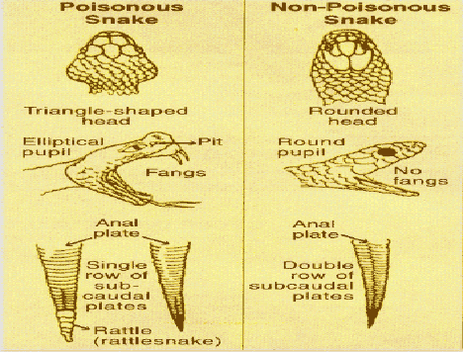
विषैले एवं गैर-विषैले साँपों की विशेषताएँ

Slide 14
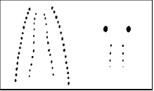
विषैले और गैर-विषैले फंग के चिन्ह अलग-अलग निशान

Slide 15
तंत्रिका विषैला (Neurotoxic) कोबरा, क्रेट
तंत्रिका तंत्र पर हमला करता है और साँस लेना बंद कर देता है
रक्त विषैला (Hemotoxic) : सभी वाइपर
रक्त का थक्का जमना बंद हो जाता है और रक्त वाहिकाओं में छेद हो जाता है जिससे पीड़ित की मृत्यु हो जाती है।
साँप का विष :-

Slide 16
असरदार डोज़
DOSE TIME
Spectacled cobra 15 mg 7 – 8 hrs
Monocled cobra 15 mg 7 - 8 hrs
King cobra 12 mg 5 - 6 hrs
Banded krait 10 mg 4 hrs
Common krait 1-3 mg 2 ½ hrs
Russells viper 42 mg 3 days

Slide 17
साँप के काटने के लक्षण :-
काटने के स्थानीय लक्षण
नुकीले दांतों के जोड़े (हालांकि अक्सर केवल एक ही निशान या खरोंच हो सकती है)
सूजन
दर्द होगा
काटने से खून बहाव होगा

Slide 18
साँप के काटने के लक्षण तुरंत दिखाई देते हैं
10 मिनट के भीतर गंभीर सूजन आना
उलटी होना झाग के रूप में
कमज़ोरी
तापमान में बदलाव होगा
दर्द होगा
3-6 घंटों के भीतर काला और नीला रंग दिखाई दे सकता है।
साँप के काटने के लक्षण

Slide 19
विष फैलने के लक्षण
तंत्रिकाविषी (Neurotoxic)
पलकों का लटकना (Drooping Eyelids)
पलकें झुकना
दृष्टि विकार
साँस लेने में कठिनाई
रक्तविषी Hemotoxic
काटने वाली जगह से लगातार रक्तस्राव
मसूड़ों से रक्तस्राव
चोट का निशान
गहरे रंग का मूत्र

Slide 20
प्राथमिक उपचार
रक्त संचार धीमा करने और विष के फैलाव को रोकने के लिए रोगी को लेटा दें।
पीड़ित को इस प्रकार लिटाएं कि प्रभावित अंग हृदय से नीचे हो।
काटे गए अंग से अंगूठी, कंगन, जूते या अन्य बाधा उत्पन्न करने वाली वस्तुएँ हटा दें। (यह सूज सकता है।)
Notes:
Calm the patient down to slow down blood circulation and retard the spread of venom.
Have the victim lie down with the affected limb lower than the heart.

Slide 21
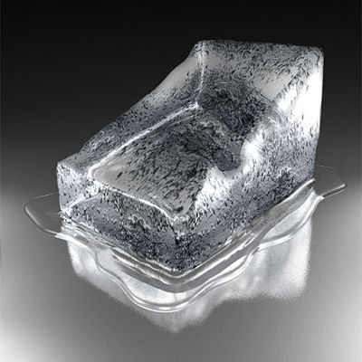
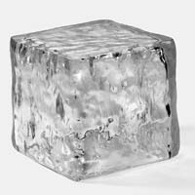
FIRST AID
पीड़ित को बर्फ, कोल्ड पैक या शराब या कोई अन्य नशीली दवा न दें।
लक्षणों के विकसित होने का इंतज़ार न करें

Slide 22
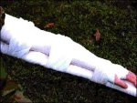
प्राथमिक उपचार
काटे गए अंग को स्थिर करें, यदि संभव हो तो स्प्लिंट का उपयोग करें और उसे हृदय के स्तर से नीचे रखें।

Slide 23
प्राथमिक उपचार
चीरा न लगाएं या जहर चूसने का प्रयास न करें क्योंकि यह जहर निकालने में अप्रभावी है; और वाइपर के काटने से गंभीर रक्तस्राव हो सकता है।

Slide 24
प्राथमिक उपचार
कोबरा और करैत के काटने पर, पीड़ित की साँस रुक सकती है।
लेकिन वे मरे नहीं हैं बल्कि उन्हें सांस देकर बचाया जा सकता है I
कृत्रिम श्वसन देना है (Artificial Respiration )
यह जीवन रक्षक हो सकता है

Slide 25
करें
पीड़ित को शांत रखें।
पीड़ित को तुरंत बिना हिले-डुले सीधा लेटा दें।
यदि संभव हो तो काटे गए अंग को स्थिर करें, यदि संभव हो तो स्प्लिंट का उपयोग करें और उसे हृदय के स्तर से नीचे रखें।
यदि संभव हो तो पीड़ित को तुरंत सीधा लेटा कर अस्पताल ले जाएँ।

Slide 26
न करे
कोई भी टूर्निकेट या कम्प्रेशन बैंडेज न लगाएँ।
काटे गए स्थान को ठंडा न करें।
साँप को पकड़ने की कोशिश न करें, हमें किसी और शिकार की ज़रूरत नहीं है, लेकिन अगर वह पहले ही मर चुका है तो उसे अस्पताल ले जाएँ।
पीड़ित को मादक पेय या एस्पिरिन न दें।

Slide 27
साँप का मतलब मौत है।
साँप के काटने का इलाज मंत्रों, तांत्रिकों, जादू-टोने, जड़ों और जड़ी-बूटियों आदि से किया जा सकता है। वैज्ञानिकों ने इन सभी का परीक्षण किया है और साबित किया है कि ये कारगर नहीं हैं।
साँप प्रतिशोधी होते हैं!
साँपों के बारे में भ्रांतियाँ

Slide 28
साँप प्रतिशोधी होते हैं!
साँप धन के रक्षक होते हैं!
बूढ़े साँपों पर बाल होते हैं!
साँप सम्मोहित कर देते हैं!
साँप बाँसुरी की धुन पर झूमते हैं!
साँपों के बारे में भ्रांतियाँ

Slide 29
कोबरा, खासकर किंग कोबरा, नागमणि धारण करते हैं जिससे करोड़पति बन सकते हैं!
सांप गायों के पैरों में लिपटकर उनके थनों से दूध चूसते हैं!
सांपों को 'केवड़े' या 'रात रानी' की मीठी तीखी गंध बहुत पसंद होती है!
साँपों के बारे में भ्रांतियाँ

Slide 30
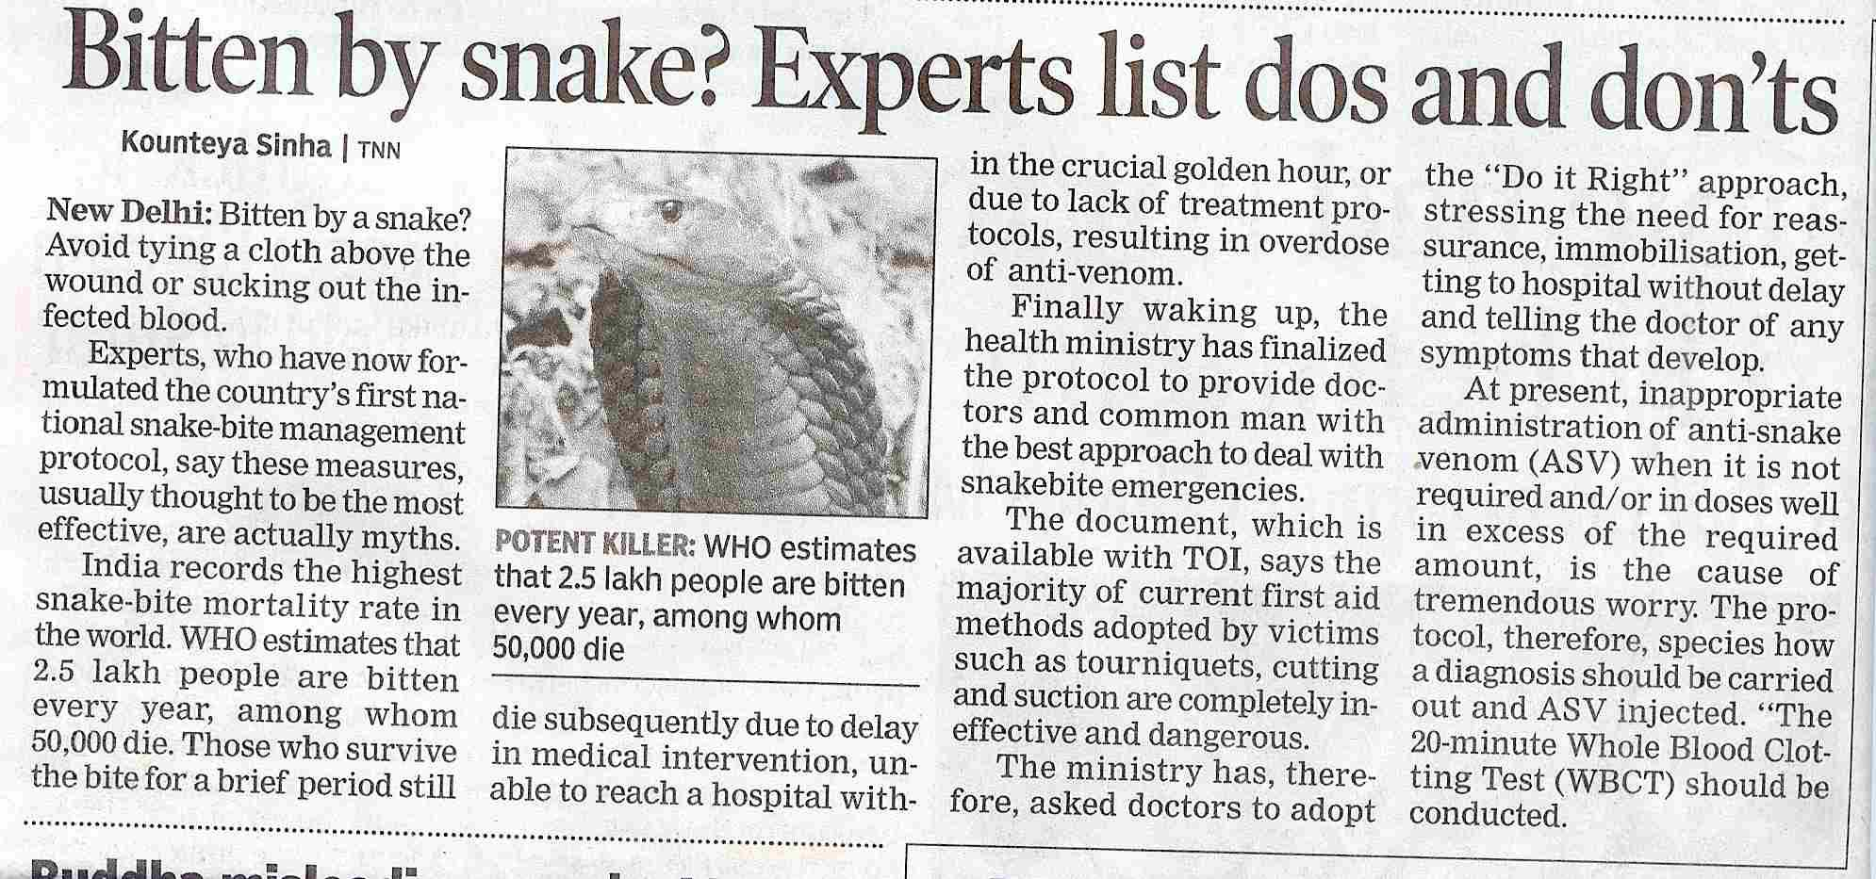

Slide 31
हीट क्रैम्प्स HEAT CRAMPS
हीट थकावट HEAT EXHAUSATION
हीट स्ट्रोक HEAT STROKE
पर्यावरणीय आपात
स्थितियाँ

Slide 32
मांसपेशीय ऐंठन (हीट क्रैंप्स)
मांसपेशीय ऐंठन (हीट क्रैंप्स) के लक्षण
गंभीर ऐंठन
थकान
उल्टी
बेहोशी

Slide 33
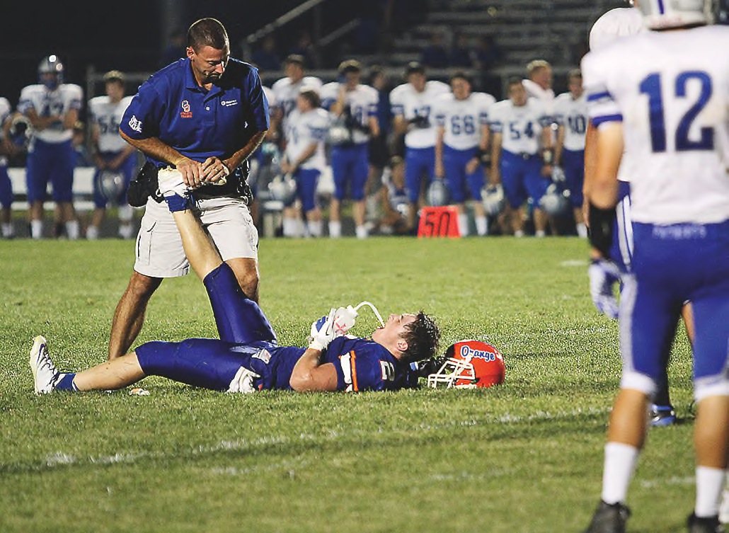

Slide 34
गर्मी से होने वाली ऐंठन के लिए PHT
रोगी को ठंडी जगह पर ले जाएँ।
रोगी को पानी (नमकीन पानी) दें। पानी पीने से मांसपेशियों में ऐंठन कम हो जानी चाहिए।
“रोगी को नमक से ज़्यादा पानी की ज़रूरत होती है, इसलिए नमक की जाँच के लिए पानी देने में देर न करें। ELECTROL या ओरल रिहाइड्रेट सॉल्यूशन (ओआरएस) का भी इस्तेमाल किया जा सकता है।”

Slide 35
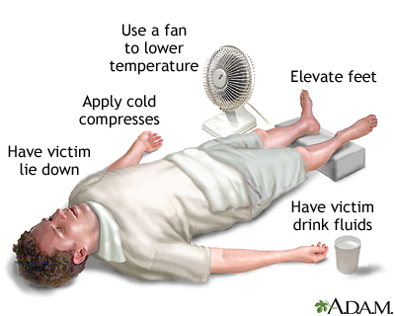
गर्मी से होने वाली ऐंठन के लिए PHT

Slide 36
गर्मी से थकावट
संकेत और लक्षण
गहरी तेज़ साँसें
तेज़ नाड़ी, शक्ति में उतार-चढ़ाव
शुष्क, गर्म त्वचा
फैली हुई पुतलियाँ
बेहोशी
ऐंठन या मांसपेशियों में कंपन

Slide 37
गर्मी से थकावट के लिए PHT
रोगी को आराम करने के लिए ठंडी जगह पर ले जाएं
रोगी को ठंडक पहुंचाए बिना उसे ठंडा रखने के लिए आवश्यकतानुसार कपड़े उतारें या ढीले करें।
रोगी को पीठ के बल लिटाएं तथा उसके पैर 20 से 30 सेमी ऊपर उठाएं।
स्थानीय प्रोटोकॉल के अनुसार ऑक्सीजन का प्रबंध करें
पानी दें, लेकिन बेहोश मरीज को नहीं।

Slide 38
लू लगना
संकेत और लक्षण
गहरी तेज़ साँसें
नाड़ी की तीव्र गति और शक्ति में उतार-चढ़ाव
सूखी, गर्म त्वचा
फैली हुई आँखों की पुतलियाँ
होश खो देना
ऐंठन या मांसपेशियों में कंपन

Slide 39
लू लगने पर PHT
मरीज़ को किसी भी तरह से जल्दी से ठंडा करें। मरीज़ को गर्मी के स्रोत से दूर ले जाएँ। उसके कपड़े उतार दें और उसे गीली चादर से लपेट दें।फैली हुई आँखों की पुतलियाँ
प्रत्येक बगल के नीचे, घुटनों के पीछे और टखनों के चारों ओर तथा घुटने के प्रत्येक तरफ एक-एक ठंडा बैग या बर्फ का पैक रखें
एक बड़े बर्तन या बाथटब की तलाश करें और रोगी को गर्दन तक ठंडे पानी में डुबो दें

Slide 40
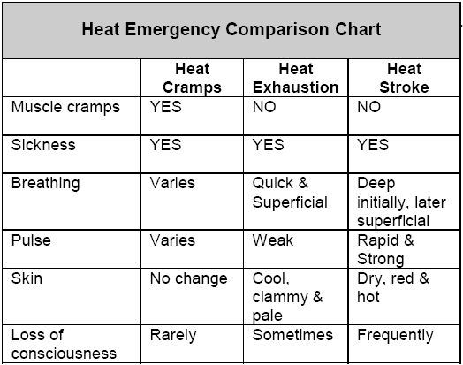

Slide 41
हल्का हाइपोथर्मिया
संकेत और लक्षण
ठंड लगना
उनींदापन DROWSINESS
तेज़ साँसें, धीमी नाड़ी
दृष्टि का लोप
सुस्त पुतलियाँ
अनियंत्रित साँसें

Slide 42
गंभीर हाइपोथर्मिया
संकेत और लक्षण
अत्यंत धीमी श्वास
अत्यंत धीमी नाड़ी
अनुत्तरदायित्व UNRESPONSIVENESS
स्थिर, फैली हुई पुतलियाँ
अंगों का कठोर होना
कंपकंपी का न होना

Slide 43
उपचार: (PHT)हाइपोथर्मिया
प्रारंभिक मूल्यांकन और शारीरिक परीक्षण करें।
रोगी को ठंडे वातावरण से दूर रखें।
वायुमार्ग खुला रखें और स्थानीय प्रोटोकॉल के अनुसार ऑक्सीजन दें।
गीले कपड़े उतार दें और रोगी को कंबल से ढक दें। रोगी को सूखा रखें।
यदि रोगी होश में है, तो उसे धीरे-धीरे गर्म तरल पदार्थ (गैर-उत्तेजक) दें। महत्वपूर्ण संकेतों का लगातार मूल्यांकन करें।

Slide 44
शीतदंश या स्थानीय ठंड की चोटें
संकेत और लक्षण
प्रभावित क्षेत्र में संवेदना का अभाव।
प्रभावित क्षेत्र की त्वचा सफ़ेद हो जाती है। गहरे रंग की त्वचा पीली पड़ जाती है।
कभी-कभी सूजन, छाले और सफ़ेद हो जाते हैं।

Slide 45
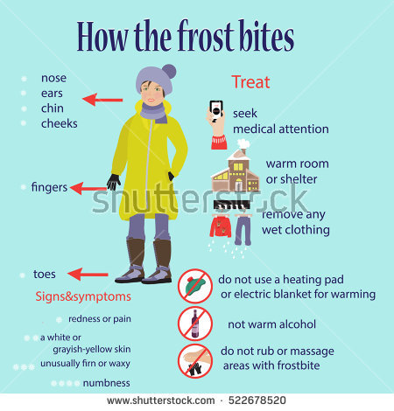

Slide 46
कोई प्रश्न ?

Slide 47
धन्यवाद

